Slide 1
第13章 表和表数据操作
主讲：梅晶
信息科学与工程学院

Slide 2
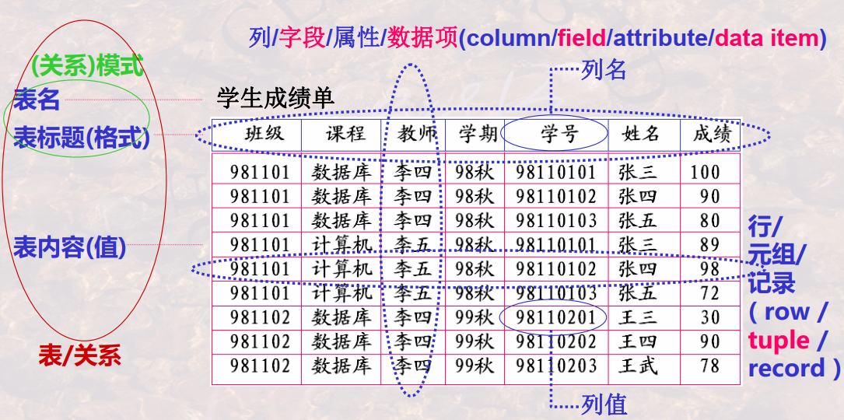
13.1.1 表的结构

Slide 3
13.1.2 表的类型
数据库中表按用途可分为用户表、系统表和临时表
按存储模式可分基本表、分区表、宽表。
1. 用户表。用户自己创建的数据表和示例数据表，用来存储用户的信息，用户可以随意更改。
2. 系统表。任何用户都不应直接更改系统表。
3. 临时表。临时生成表，存储在 tempdb ，不再使用时会自动删除。

Slide 4
13.2 创建表
创建表时首先必须设计好表中应包含哪些列及为每个列指定数据类型等。每个表至多可定义 1024 列。
列名 | 数据类型 | 能否 空值 | 默认值 | 键/索引 | 说明 | 取值 范围
SNO | CHAR(6) | 否 |  | 主键、聚集索引 | 学号
SNAME | CHAR(8) | 否 |  |  | 姓名
AGE | tinyint | 否 |  |  | 年龄 | 0~120
SEX | CHAR(2) | 否 | '男' |  | 性别 | '男'、'女'
DEPT | CHAR(10) | 否 |  |  | 所在系 | 计算机系、软件工程系、通信工程系等

Slide 5
13.2 创建表
创建表时首先必须设计好表中应包含哪些列及为每个列指定数据类型等。每个表至多可定义 1024 列。
表和列的名称必须遵守标识符的规定
表的列名在同一个表中具有唯一性，但同一数据库的不同表中可使用相同的列名，同列的数据属于同一种数据类型。
列属性包括：列名，数据类型，IDENTITY属性，六大约束
空值约束（Null Constraint）
主键约束（Primary Key Constraint）
外键约束（Foreign Key Constraint）
唯一约束（Unique Constraint）
检查约束（Check Constraint）
缺省约束（Default Constraint）

Slide 6
13.2.1 列的数据类型
列的数据类型决定了数据的取值、数据的范围和存储格式。
列的数据类型
SQL Server提供的系统数据类型
用户自定义的数据类型
数据类型类别名
精确数值类型 | 普通字符串类型
近似数值类型 | Unicode字符串类型
日期和时间类型 | 二进制字符串类型

Slide 7
1.精确数字类型
1.精确数字类型包括整数类型、位类型、数值(小数)类型和货币类型。
(1)整数类型。整数类型是最常用的数据类型之一，它主要用来存储数值，可以直接进行数据运算，而不必使用函数转换。
整数类型 | 说明 | 存储空间
bigint | 存储从–2⁶³ 到2⁶³-1 的整数(首字符为符号位) | 8字节
int | 存储从–2³¹ 到 2³¹-1 范围的整数。 | 4字节
smallint | 存储从–2¹⁵ 到 2¹⁵-1 范围的整数 | 2字节
tinyint | 存储从 0 到 255 之间的整数。 | 1字节

Slide 8
1.精确数字类型
(2)位数据类型。
bit称为位数据类型，其数据有两种取值：0和1，长度为1字节。
输入0以外的其他值时，系统均把它们当1看待。
这种数据类型常作为逻辑变量使用，用来表示真、假或是、否等二值选择。

Slide 9
1.精确数字类型
(3)数值类型。
Decimal(p,s)和Numeric(p,s)
p和s确定了精确的总位数和小数位。其中p表示可供存储的值的总位数，默认设置为18；s表示小数点后的位数，默认设置为0。
例如：decimal(10，2)，表示共有10位数，其中整数8位，小数2位。

Slide 10
1.精确数字类型
(4)货币数据类型
货币数据类型包括Money和SmallMoney两种。
Money：用于存储货币值，以一个整数部分和一个小数部，分存储在6个和2个字节的整型值中
存储范围为-922337213685477.5808（-2⁶³）到922337213685477.5807（2⁶³-1），精确到货币单位的万分之一。
Smallmoney：范围比money数据类型小，其存储范围为-214748.3468（-2³¹）到214748.3467（2³¹-1）之间，精确到货币单位的万分之一。
当为money或smallmoney的表输入数据时，必须在有效位置前面加一个货币单位符号。

Slide 11
2.近似数字类型
（1）Real
可存储正或负十进制数值，最大可以有7位精确位数。
它的存储范围从-3.40E-38~3.40E+38。每个Real 类型的数据占用4个字节的存储空间。
（2）Float
最大可以有15位精确位数，占8个字节的存储空间。
存储范围为-1.79E-308~1.79E308。

Slide 12
3.日期和时间数据类型
（1）Datetime
用于存储日期和时间，可存储从公元1753年1月1日零时起~公元9999年12月31日23时59分59秒之间的所有日期和时间，其精确度可达三百分之一秒，即3.33毫秒。
Datetime数据类型占8个字节。
默认的格式是MM DD YYYY hh:mm A.M./P.M??
用命令插入数据或者在其他地方使用Datetime类型时，需要用单引号把它括起来。如：‘2013-3-15’

Slide 13
3.日期和时间数据类型
（2）Smalldatetime
存储从1900年1月1日~2079年6月6日内的日期。
SmallDatetime数据类型占4个字节存储数据，SmallDatetime的精度为1分钟。
Time/date

Slide 14
4. 字符数据类型
字符数据类型也是最常用的数据类型之一，它可以用来存储各种字母、数字符号和特殊符号。在使用字符数据类型时，需要在其前后加上英文单引号。
数据类型 | 说明 | 存储空间
char(n) | 固定长度，每个字符占一个字节。n 用于定义字符串长度，取值范围为 1 到 8000。自动填充空格。输入过长截断 | n字节
varchar(n) | 可变长度，每个字符占一个字节。 n 用于定义字符串最大长度，取值范围为 1 到 8000。可节省空间 | i字节
text | 可存储2³¹-1 (2,147,483,647) 个长度可变的字符数据，每个字符一个字节。

Slide 15
5.Unicode 字符数据类型
数据类型 | 说明 | 存储空间
nchar(n) | 固定长度的 Unicode 字符串数据。 n 用于定义字符串长度，取值范围为 1 到 4000。每个字符占两个字节 | 2*n 字节
nvarchar(n) | 可变长度的Unicode 字符串数据。n 用于定义字符串最大长度，取值范围为 为1 到 4000。 | 2*i字节
ntext | 长度可变的Unicode字符串数据，字符串最大长度为 2³⁰-1 (1,073,741,823) 个字节。 | 所输入字符串长度的两倍（以字节为单位）
可以将全世界的语言文字都囊括在内，在一个数据列中就可以同时出现中文、英文、法文等，而不会出现编码冲突。

Slide 16
字符串类型空间
存储“数据库”字符串(一个汉字2个字节)
char(8):
nchar(8):
varchar(8):
nvarchar(8):
8字节 6字节存储数据+2字节空格
16字节 6字节+10字节空格
6字节
6字节
存储“I am China”字符串
char(16):
nchar(16):
varchar(16):
nvarchar(16):
16字节 10字节存储数据+6字节空格
32字节 20字节+12字节空格
10字节
20字节

Slide 17
6.用户自定义数据类型
SQL Server允许用户自定义数据类型，用户自定义数据类型是建立在SQL Server系统数据类型基础上的
定义一种数据类型，需要指定该类型的名称、建立在其上的系统数据类型以及是否允许为空等。
创建自定义数据类型的两种方法：
使用SQL Server管理平台创建
利用系统存储过程创建

Slide 18
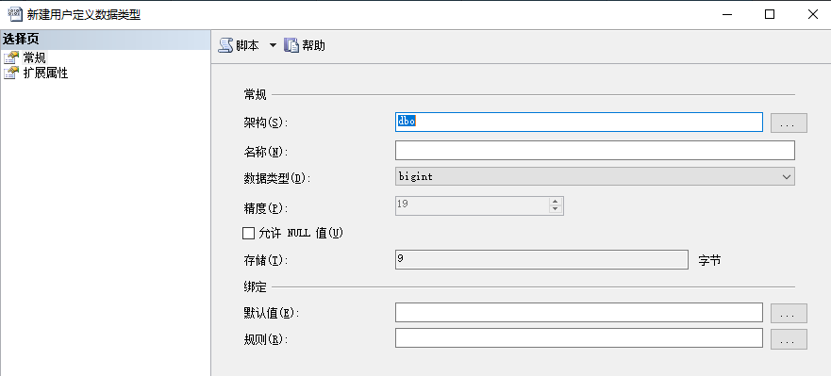
使用管理平台创建
例13-1 自定义一个地址（address）数据类型。
启动SSMS→右击展开数据库可编程性→类型→用户自定义数据类型

Slide 19
sp_addtype创建用户自定义数据类型
Exec sp_addtype type, system_data_type [,’null_type’]
例9-2 自定义一个地址（address）数据类型。
Use XXX
go
Exec sp_addtype addr,'nvarchar(10)','not null'

Slide 20
13.2.2 列的其他属性
空值约束（Null Constraint）
主键约束（Primary Key Constraint）
外键约束（Foreign Key Constraint）
唯一约束（Unique Constraint）
检查约束（Check Constraint）
缺省约束（Default Constraint）

Slide 21
13.2.2 列的其他属性
IDENTITY属性
开发人员只要指定Seed种子属性和增量（Increment 属性）就可以确定自动产生标识号。
将值插入到有标识符列的表中之后，SQL Server 会通过向种子添加增量来自动生成下一个标识值。
请注意下列几点：
一个表只能有一个使用 IDENTITY 属性定义的列，且必须通过使用 decimal、int、numeric、smallint、bigint 或 tinyint 数据类型来定义该列。
可指定种子和增量。二者的默认值均为 1。
标识符列不能允许为空值，也不能包含 DEFAULT 定义或对象。

Slide 22
13.2.3 交互方式创建表
(1) 打开SSMS窗口，展开“数据库”选项。选择“Xsxk”数据库展开。
(2) 选中“表”对象。右击，在弹出的快捷菜单中选择“新建表”。（以创建课程表c为例）
(3) 打开了表设计器窗口，可创建列名、数据类型、设置列是否为空

Slide 23
13.2.4 T-SQL语句创建表
使用SQL语言中的CREATE TABLE语句实现，其一般格式为：
CREATE TABLE <表名> (
<列名> <数据类型> [列级完整性约束定义]
{, <列名> <数据类型>
[列级完整性约束定义］ … }
[, 表级完整性约束定义 ] )

Slide 24
13.2.4 T-SQL语句创建表
[ FOREIGN KEY (<本表列名>)]
REFERENCES <外表名>(<外表主码列名>)
[ON DELETE {CASCADE | NO ACTION}]
[ON UPDATE {CASCADE | NO ACTION}]
ON DELETE CASECADE：级联删除
ON DELETE NO ACTION：限制删除
ON UPDATE CASECADE：级联更新
ON UPDATE NO ACTION：限制更新

Slide 25
13.2.4 T-SQL语句创建表
CREATE TABLE SC (
Sno char(7) NOT NULL,
Cno char(10) NOT NULL,
Grade tinyint,
PRIMARY KEY ( Sno, Cno ),
FOREIGN KEY (Sno) REFERENCES Student (Sno)
ON DELETE CASCADE,
FOREIGN KEY (Cno) REFERENCES Course (Cno)
ON UPDATE NO ACTION）

Slide 26
创建学生表
创建学生表，结构如下：
学号sid, 统一编码定长字符串，长度为10，主码
姓名sname，非空
密码spassword，非空
邮箱smail，取唯一值
性别ssex，取值为男或女，若不输入，默认为男

Slide 27
创建成绩表
成绩表结构如下：
学号sid和课程号cid为主码
学号参照学生表的主码学号，课程号参照课程表的主码课程号cid
当从学生表中删除一条学生记录时，级联删除该生的所有选课信息，当修改学生表中学号sid时，级联更新修改成绩表中所有学号
约定成绩取值范围为[0,100]

Slide 28
创建表练习
“图书销售表”结构如下:
书号: 统一字符编码定长类型, 长度为6, 非空;
书店编号: 统一字符编码定长类型, 长度为6, 非空;
销售日期: 小日期时间型, 非空;
销售数量: 微整型, 大于等于1;
主码为(书号, 书店编号, 销售日期);
其中”书号”为引用”图书表”的”书号”的外码;
“书店编号”为引用”书店表”的”书店编号”的外码.

Slide 30
13.3 修改表
对于已创建好的表为使用方便及进行有效的管理，通常需要对表结构和表中的数据进行维护操作，如修改表、删除表、添加数据、更新数据、删除数据等。
13.3.1 交互方式修改表名与表结构
13.3.2 命令方式修改表名与表结构

Slide 31
1. 命令方式修改表名
EXEC sp_rename [@oldname=] ‘old_name’, [@newname=] 'new_name'
new_name且必须遵循标识符的规则。
不带架构名，修改默认架构下的表
例：将“StudentDB”数据库中May架构下的“dept”的表名修改为“dept1”。
use StudentDB
go
exec sp_rename 'May.dept','dept1'

Slide 32
2. 命令方式修改表结构
(1) 添加列、修改列、添加约束(在第16章中讲解)
ALTER TABLE table_name
{ ALTER COLUMN column_name
{
type_name [ ( { precision [ , scale ] | max } ) ]
[ NULL | NOT NULL
} | [ WITH { CHECK | NOCHECK } ]
ADD
{
<column_definition>
| <computed_column_definition>
| <table_constraint>
} [ ,...n ]
}
table_name：要更改的表的名称。ALTER COLUMN子句用于修改原有的列属性，ADD子句用于增加新列和新列属性

Slide 33
2. 命令方式修改表结构
(1) 添加列、修改列、添加约束(在第16章中讲解)
例 向Student表添加“birthdate”列，其数据类型为date。
alter table dbo.student add birthdate date null
例 修改Student表“Sname”列，其数据类型为nchar(5)。
alter table dbo.student alter column Sname nchar(5)
例 为Student表添加check约束
alter table dbo.Student
add check(DATEDIFF(year,birthdate,getdate())=Sage)

Slide 34
2. T-SQL命令修改表结构
(2) 删除列、约束
ALTER TABLE table_name
{
DROP
{[CONSTRAINT] constraint_name | COLUMN column_name
} [ ,...n ]
}
DROP子句用于指定的列或原有的列属性。
例 删除“Student”表“Sdept”列。
Alter table Student drop COLUMN Sdept
例 删除“Student”表约束。
alter table dbo.teacher drop constraint CK__teacher__title__4F7CD00D

Slide 35
2. T-SQL命令修改表结构
3.禁用约束
ALTER TABLE table_name
{
[ WITH { CHECK | NOCHECK } ] { CHECK | NOCHECK } CONSTRAINT
{ ALL | constraint_name [ ,...n ] }
}
4.触发器
ALTER TABLE table_name
{
| { ENABLE | DISABLE } TRIGGER
{ ALL | trigger_name [ ,...n ] }
}

Slide 36
13.4 删除表
DROP TABLE <table_name>
例9-10 删除“c”表。
DROP TABLE c

Slide 37
13.5表数据操作
数据表创建了后，需要对表中的数据进行操作。对表中的数据维护操作包括添加表数据、更新表数据和删除表数据。
（1）使用SQL Server管理工具添加表数据
例： 给“s”表中添加表中的3条记录。
①启动在SQL Server管理向导。在“对象资源管理器”窗口中，展开“数据库”选项及展开“学生选课”数据库，再展开“表”对象。
②选中表“s”,右击，在出现的快捷菜单中选择“打开表”
Sno | Sname | Sex | Class | Dept
2009010056 | 李浩 | 男 | 09122班 | 汽车系
2009060158 | 王姗姗 | 女 | 09103班 | 经管系
2009111325 | 黄凤姣 | 女 | 09136班 | 生信系

Slide 38
13.5表数据操作
数据表创建了后，需要对表中的数据进行操作。对表中的数据维护操作包括添加表数据、更新表数据和删除表数据。
1.用INSERT语句向表插入数据：
INSERT INTO table_name [(column_list)] VALUES (data_values)[, (data_values), …]
table_name 要新增数据的表或者视图名称。
column_list 要新增数据的字段名称，若没有指定字段列表，则指全部字段。
data_values 新增记录的字段值，必须和column_list相对应，也就是说每一个字段必须对应到一个字段值。

Slide 39
13.5表数据操作
INSERT INTO table_name [(column_list)] VALUES (data_values)[, (data_values), …]
INSERT语句每次能插入多条记录。
常量作为列的赋值，顺序必须和属性列的顺序一致，且数据类型也要匹配。
如果INTO子句没有指明任何列名，则新插入的记录必须在每个属性列上均有值。
如果某些属性列在INTO子句中没有出现，
则新记录在这些列上将取空值。但是如果创建表时某列设置为不允许为空，则该列必须有值，否则会提示出错。
如果有默认值则取默认值
Student(Sno, Sname, Sage, Ssex, Sdept, Class)

Slide 40
13.5表数据操作
例： 将一条cno为10015, cname为影视鉴赏，teacher为张三，credit为2，pno为无的课程记录插入“c”表中。
C(cno, cname,teacher, credit, pno)
INSERT INTO c VALUES('10015','影视鉴赏',' 张三', 2, NULL)
上述语句还可以写成：
INSERT INTO c(cno, cn, teacher, credit) VALUES('10015','影视鉴赏',' 张三', 2)

Slide 41
2．更新表数据
UPDATE table_name
SET column_name = { expression | DEFAULT | NULL }
[WHERE <search_condition>]
table_or view_name：要更新行的表或视图的名称。
column_name：包含要更改的数据的列。
Expression：返回单个值的变量、文字值、表达式。
DEFAULT：用为列定义的默认值替换列中的现有值。如果该列没有默认值并且定义为允许空值，则该参数也可用于将列更改为 NULL。
search_condition：指定需满足的条件。

Slide 42
2．更新表数据
UPDATE table_name
SET column_name = { expression | DEFAULT | NULL }
[WHERE <search_condition>]
为修改指定表中满足WHERE子句条件的元组。
其中SET子句用于指定修改方法，即用<expression>的值取代相应的属性列值。
省略WHERE子句，则表示要修改表中的所有元组。

Slide 43
2．更新表数据
例13-15 将“c”表中cno为10015的课程的credit改为4学分，teacher改为“王五”。
UPDATE c SET credit =4, teacher=‘王五’
WHERE cno=‘10015’
例13-17 所有学生年龄+1
UPDATE Student SET Sage=Sage+1

Slide 44
2．更新表数据
例13-18 将选修了C05课程的学生成绩每人加上5分
UPDATE SC SET score=score+5
WHERE Cno=‘C05’

Slide 45
3.删除表数据
DELETE FROM table_name [WHERE <search_condition>]
FROM子句用来指定要删除的表名。
WHERE子句用来指定用于限制删除记录的条件。如果没有提供WHERE 子句，则 DELETE 删除表中的所有记录。
例：删除“s”表中Sno为2009010056的学生。
DELETE FROM s
WHERE Sno=2009010056

Slide 46
本章结束！

